Slide 1
音频/音乐信号处理基础

Slide 2
目录
概述：
声音与波形
采样定理
音频信号的数模转化
音频的编解码
声学基础：
声音特征：强度，响度，音色
乐理与律学基础
基础乐理
十二平均律
音频信号处理
时域信号处理
傅里叶变换
频域信号处理
深度学习用于音乐风格分类介绍
深度学习算法介绍
评价指标介绍
信号处理的方法用于节拍检测介绍
节拍检测基本算法流程
OSS信号定义
评价指标介绍
使用SSM矩阵方法进行音乐段落划分介绍
问题描述
算法流程

Slide 3
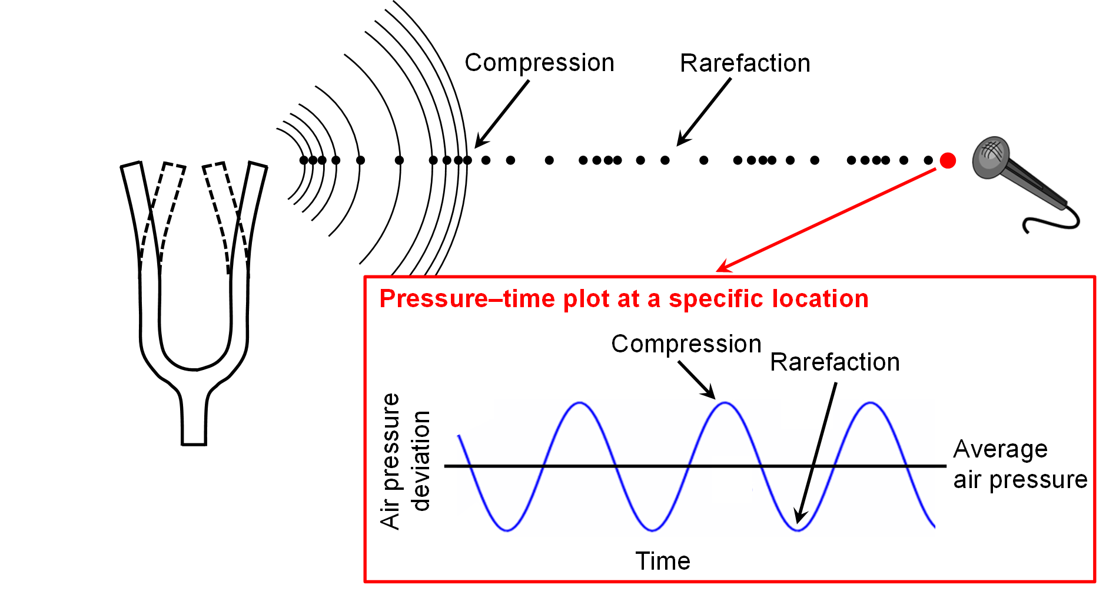
声学与音频基础——声音与波形
声音产生与传播：
感知：声音作为一种机械波，通过空气传播到人耳，在人耳中转变为神经动作电位，神经脉冲到达大脑，人从而感知到声音。
响度：表示声音的大小。
音调：表示声音的高低。
音色：表示声音的特色。
生成PCM数字信号。
3
Notes:
内容

Slide 4
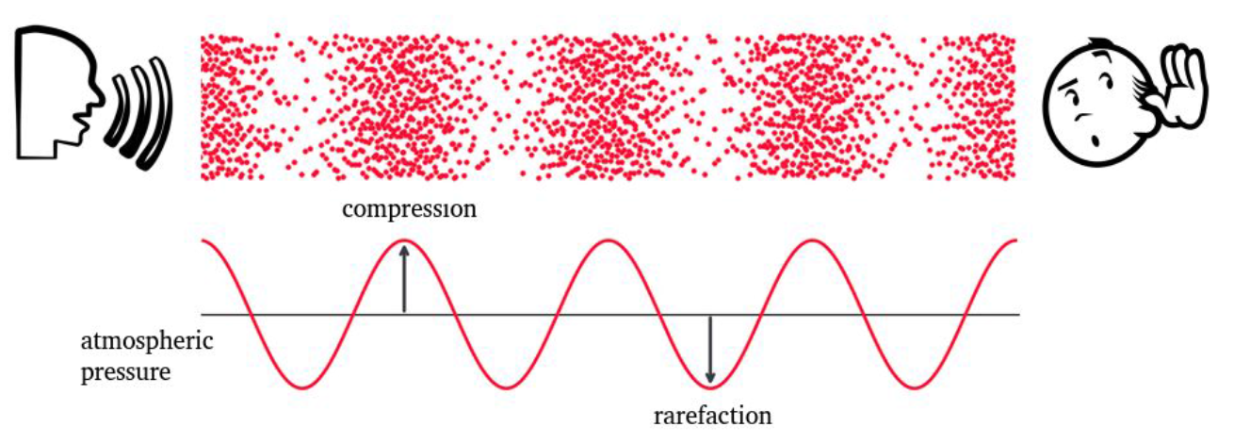
声学与音频基础——声音与波形
声音产生与传播：
通过挤压传播介质形成疏密波进行传输。
波峰：压缩位置。
波谷：稀疏位置。
我们通常听见的声音，是由于物体振动导致空气分子按照一定的频率产生疏密相间的排列而传播。
4
Notes:
内容

Slide 5
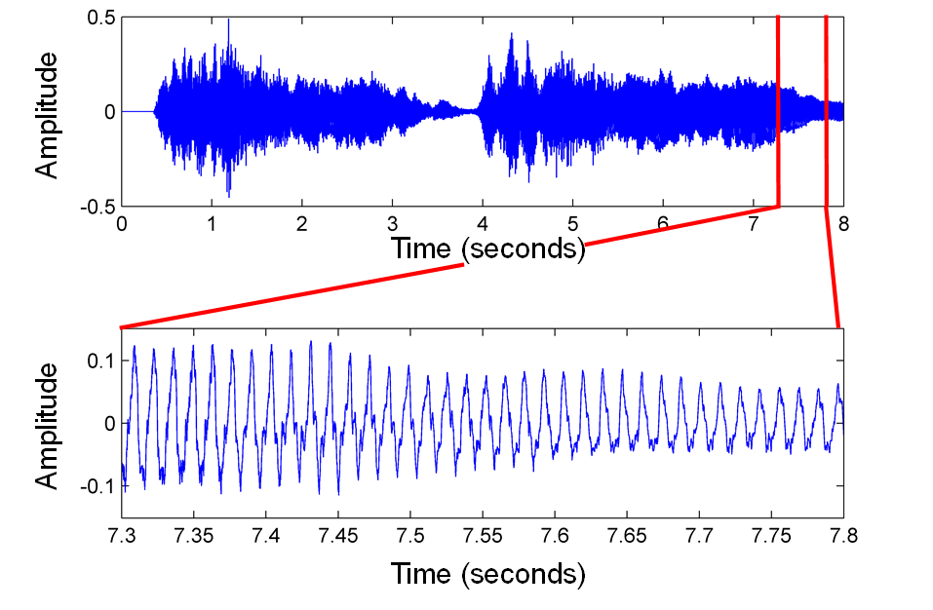
概述
音频的时间-幅度图：
通过挤压传播介质形成疏密波进行传输。
波峰：压缩位置。
波谷：稀疏位置。
实际情况中，我们听到的声音往往是复杂振动的叠加。如右图所示。
我们可以借助傅里叶变换和频谱图进行分析。
5
Notes:
内容

Slide 6
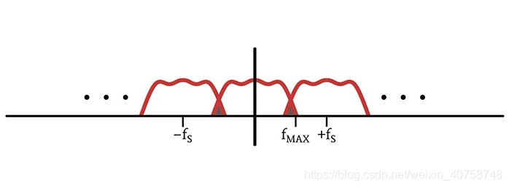
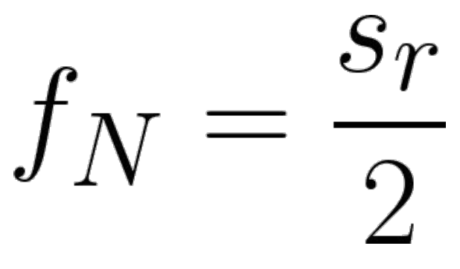
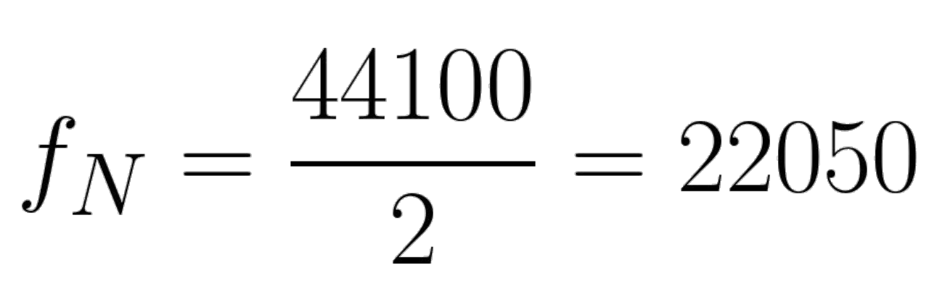
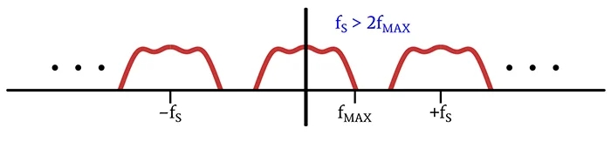
声学与音频基础——采样定理
奈奎斯特采样定理：
采样率Fs必须大于被测信号的高频率分量的两倍。
6
Notes:
内容

Slide 7
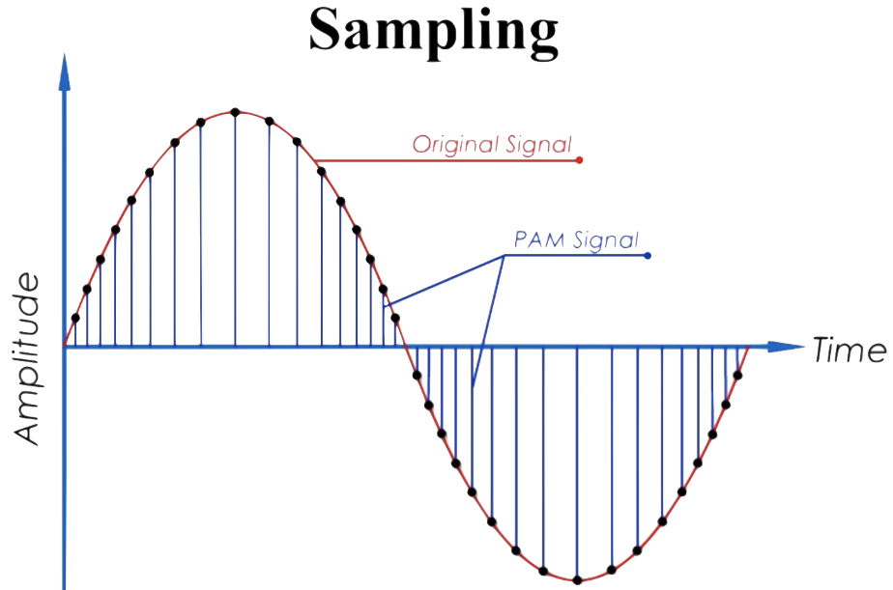
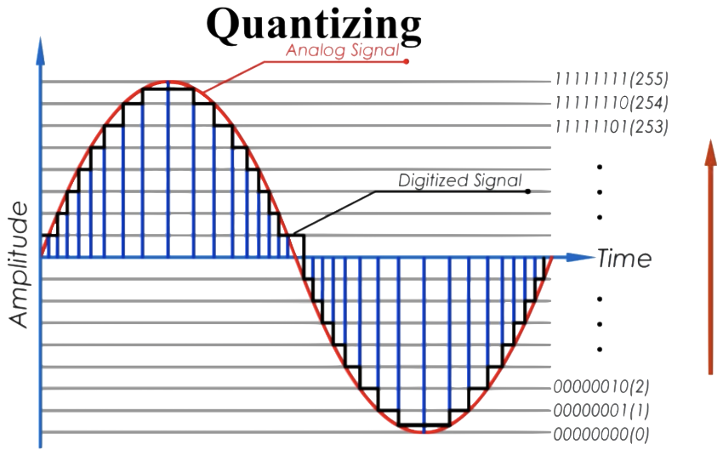
声学与音频基础——数字信号和模拟信号
模拟信号转化数字信号步骤：
采样：以一定频率(采样率)对模拟信号进行采样；
量化：根据位深划定振幅的取值等级，根据四舍五入法将样本的原振幅值对应到最近等级上，作为量化后的振幅值。
位深：对采样值进行二进制编码的位数。位深越大，对声音的记录就越精细。
编码：将量化后的数据用二进制表示，得到PCM数据。
生成PCM数字信号。
模拟信号转化数字信号方式
模拟信号
采样
量化
编码
数字信号
7
Notes:
内容

Slide 8
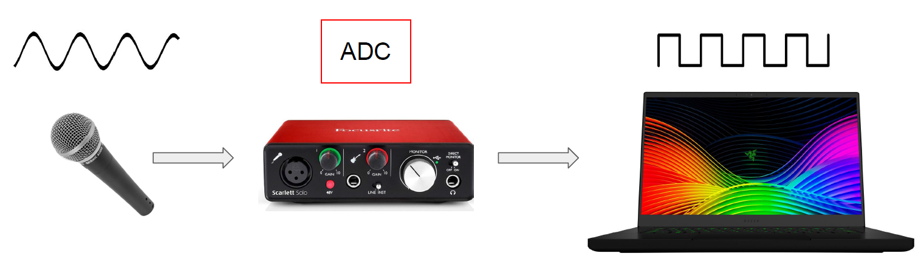
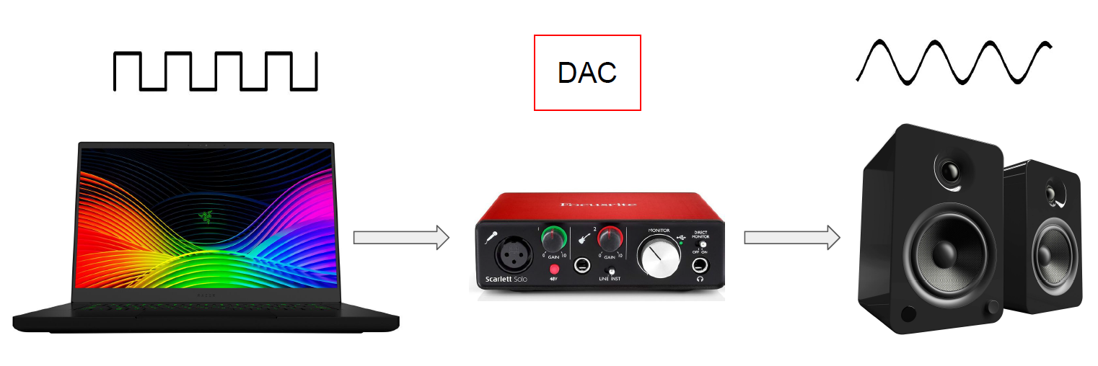
编码器和解码器
硬件层面编解码（Codec）概念
数模转换器（声卡）。
芯片层面所说的编解码器本质上音频专用ADC/DAC的合体
与软件层面的编解码算法无关。
以音频专用的I2S标准总线和CPU沟通，输入输出PCM数据(即非压缩音频数据)，转换成模拟信号。
编码
解码
编码
模拟信号
数字信号
解码
采样：以一定频率(采样率)对模拟信号进行采样；
量化：根据位深划定振幅的取值等级，根据四舍五入法将样本的原振幅值对应到最近等级上，作为量化后的振幅值。
位深：对采样值进行二进制编码的位数。位深越大，对声音的记录就越精细。
编码：将量化后的数据用二进制表示，得到PCM数据。
8
Notes:
内容

Slide 9
脉冲编码调制（Pulse Code Modulation-PCM）
PCM
.wav的头信息：包括采样率、声道数、采样位数、音频数据大小等。
音乐存储流程
音乐播放流程
模拟信号
常见音频格式，如mp3
PCM格式 | MP3等常见音频格式 | Wav音频格式
无损编码，代表音频的最佳保真水平。 | 有损编码，损失部分信息。 | 无损编码，在pcm的基础上，添加了一组头信息。
未压缩，占用空间大。 | 压缩，占用空间小。 | 未压缩，占用空间大。
常见播放器不能播放，部分解码器自带驱动可播放。 | 常见播放器可播放。 | 常见播放器可播放。
解码
PMC编码
二次编码(压缩封装)
PMC数据
数模转换
常见音频格式，如mp3
模拟信号
Notes:
内容

Slide 10
常用软件解码器介绍
软件层面编解码（Encoder/Decoder）概念
本质上是压缩和解压算法：
音频编码是将音频采样数据（PCM等）压缩成为音频码流，从而降低音频的数据量,偏于存储和传输。
音频拥有不同的编码格式，如WAV,MP3,ACC等；
音频的解码就是将MP3,ACC等格式的文件解压成PCM数据。
常用解码器：Ffmpeg和Miniaudio
FFmpeg: Fast Forward Moving Picture Experts Group，建议在Ubuntu上安装FFmpeg较为简单。
Miniaudio：Miniaudio 是一个轻量级的音频解码器和播放器库，用C/C++语言开发。适用于多平台。适用于小型项目和嵌入式系统。
解压缩/解码
数字信号转模拟信号
MP3等格式数据
PCM数据
音响播放
压缩/编码
模拟信号转数字信号
10
Notes:
内容

Slide 11
常用软件解码器介绍——Pyaudio
Pyaudio软件包
pip install pyaudio
可用于采集音频，播放音乐。
def callback(in_data, frame_count, time_info, status): global data1 global datasum data = wf.readframes(frame_count) print('data的类型是',type(data),'data 流长度是',len(data)) data1 = np.frombuffer(data,dtype=np.int16) print('data1的类型是',type(data1),'data1 流长度是',len(data1)) scale = 1. / float(1 << ((8 * wf.getsampwidth()) - 1)) # from librosa data1 = data1 * scale datasum = np.append(datasum,data1) return (data, pyaudio.paContinue)
播放模式：
回调模式/非阻塞模式: 使用缓冲区，一边解码，一边播放，可以对解码的音频做一些列的操作。
阻塞模式：一次性解码，再播放，播放中不能执行其它任务。
audio = pyaudio.PyAudio() stream = audio.open(format=audio.get_format_from_width(wf.getsampwidth()), channels=wf.getnchannels(), rate=wf.getframerate(), output=True, stream_callback=callback, frames_per_buffer=441 ) stream.start_stream()
数据类型：
data的类型是 <class 'bytes'> data 流长度是 882
data1的类型是 <class 'numpy.ndarray'> data1 流长度是 441
while stream.is_active(): 播放时可以进行的操作
# 如：进行离散小波变换 coeffs = pywt.wavedec(audio_samples, wavelet, level=level)
11
Notes:
内容

Slide 12
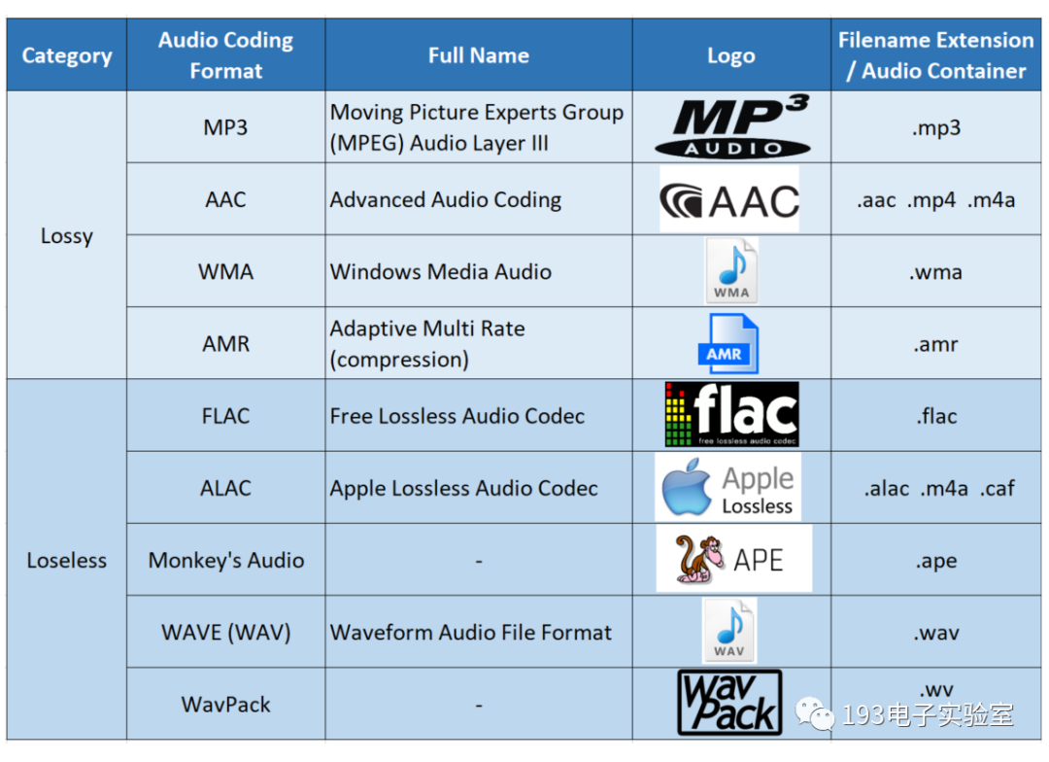
软解码和硬解码&音频格式
硬解码：
显卡/GPU要比CPU更适合这类大数据量的、低难度的重复工作。视频解码工作从处理器那里分离出来，交给显卡去做，这就叫做“硬解码”。
硬解码使用非CPU进行编码，如显卡GPU、专用的DSP、FPGA、ASIC芯片等。
音频解码同样可以硬解码，DSP模块是常用的硬解码模块
使用硬解码不与软件解码器冲突。
软解码：
由CPU负责解码进行播放；
会占用过高的资源、对于高清视频可能没有硬解码流畅；
我们的算法主要使用的是软解码。
当CPU负载过高时，软解码高清音视频会出现卡顿、不流畅的现象。
无论是软解码还是硬解码，区别的是计算硬件的不同，都需要使用Ffmpeg或者其他解码器。只不过调用的计算单元不同。
12
Notes:
内容

Slide 13
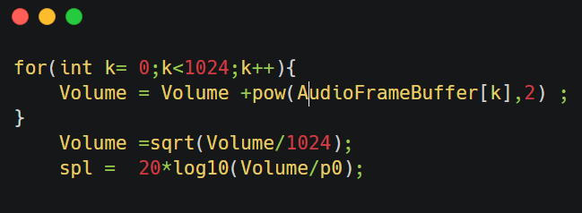
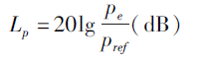
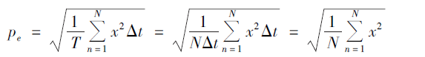
声学与音频基础——声学主要特征——声压与声压级
声压：
声压是指声波通过媒质时，由振动所产生的压强改变量，单位是帕斯卡(Pa) ，用 P 表示声压。
通常讲的声压指的是有效声压, 即在一定时间间隔内将瞬时声压对时间求方均根值所得。
对于音频文件的声压值的计算公式如下：
声压级：
所谓级是做相对比较的无量纲量。
声音的有效声压与基准声压之比, 取以10 为底的对数, 再乘以20, 即为声压级, 通常以符号Lp 表示, 单位为dB。Pref为参考声压, 在空气中参考声压一般取2 *10 -5 Pa
公式如下：
代码：
1 分贝 | 刚能听到的声音
15 分贝以下 | 感觉安静
30 分贝 | 耳语的音量大小
40 分贝 | 冰箱的嗡嗡声
60 分贝 | 正常交谈的声音
70 分贝 | 相当于走在闹市区
85 分贝 | 汽车穿梭的马路上
95 分贝 | 摩托车启动的声音
100 分贝 | 装修电钻的声音
110 分贝 | 卡拉 OK 的声音
120 分贝 | 飞机起飞时的声音
150 分贝 | 燃放烟花爆竹的声音
13
Notes:
内容https://mp.weixin.qq.com/s?__biz=MjM5MTkxOTQyMQ==&mid=2257484443&idx=1&sn=77c3cf02073b3d7e0269ce149fba7ac9&chksm=a5d4e6c992a36fdf2fff53d124b0e56aff62d79a5b36816c7e48fc2c31797e870d0a050bb368&scene=178&cur_album_id=2140155659944787969#rd

Slide 14
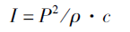
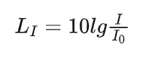
声学与音频基础——声学主要特征——声强与声强级
声强：
声波在单位时间内作用在与其传递方向垂直的单位面积上的能量称为声强。
声压与声强的关系：
在自由声场中，某处的声强与该处声压的平方成正比，与介质密度与声速的乘积成反比。
公式如下：
P表示有效声压（N/m²）
ρ表示介质密度（kg/m³）
c表示介质中的声速（m/s）
ρ和c的乘积体现了介质的特性阻抗，20℃ 的空气为 408N·s/m³
声强级（Sound Intensity Level，SIL）：
所谓级是做相对比较的无量纲量。
声音的有效声强与基准声强之比, 取以10 为底的对数, 再乘以20, 即为声强级, 通常以符号LI 表示, 单位为dB。在声学中用1 *10 -12 W/ m2作为参考声强(I0)。
公式如下：
14
Notes:
内容
即音箱本身为自由场，耳机佩戴在耳朵上为压力场。或者更简单的说，音箱是自由场，耳机是压力场，车载音响系统介于两者之间。

Slide 15
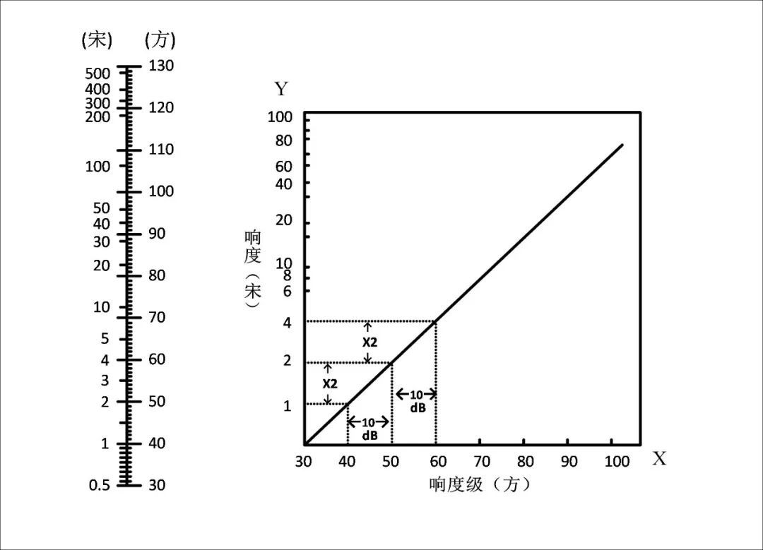
声学与音频基础——声学主要特征——响度与响度级
响度级：
按人耳对声音的感觉特性, 依据声压和频率定出人对声音的主观音响感觉量, 称为响度级, 单位为方, 符号phon。
响度级为响度的相对量，响度级是指某响度与基准响度（1kHz的纯音）相比较而言，单位为方1kHz纯音的0声压级,响度级定为0方，声压级为40dB SPL定为40方。
响度：
响度描述的是声音的响亮程度, 表示人耳对声音的主观感受, 其计量单位是宋。
定义为声压级为40 dB 的1 kHz 纯音的响度为1 Son (宋)。
人耳对声音的感觉，与声压有关，但也不是只与声压有关，还和频率有关。声压级相同，频率不同的声音，听起来响度也不同。如空压机与电锯,同是100 dB 声压级的噪声, 听起来电锯声要响得多。
15
Notes:
内容https://www.sohu.com/a/284522683_732274

Slide 16
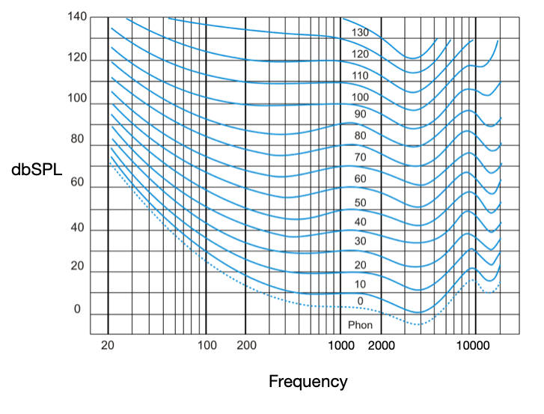
声学与音频基础——声学主要特征——等响曲线
等响曲线图：
横轴代表频率，纵轴代表声压级，而曲线本身代表了各自的响度级，单位为“方（phon）。
如声压级分贝所说，飞机起飞时的声音是 120 分贝，如果我们知道对应的声音的频率，我们就能知道它的响度级。
国家标准 GB/T 4963-2007 中的等响曲线
16
Notes:
内容https://www.sohu.com/a/284522683_732274

Slide 17
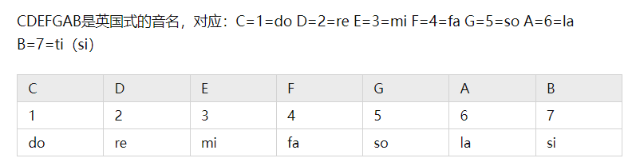
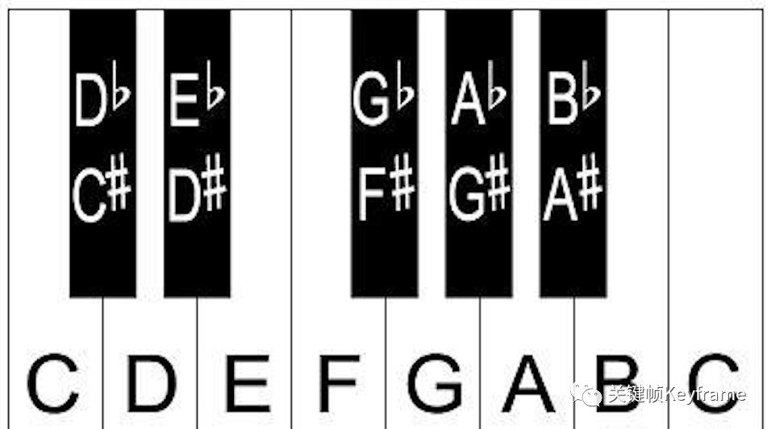
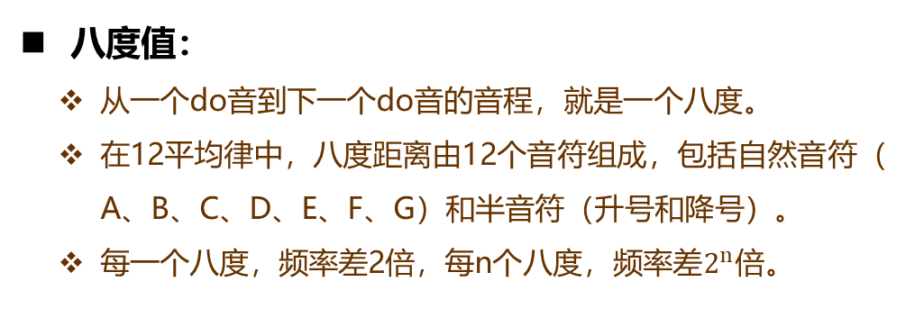
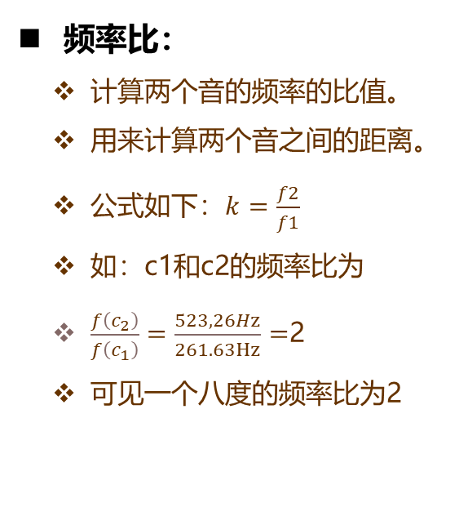
乐理与律学学基础——乐音基础性质
频率比：
计算两个音的频率的比值。
用来计算两个音之间的距离。
公式如下：$k=\frac{f2}{f1}$
如：c1和c2的频率比为
$\frac{f\left(c_{2}\right)}{f\left(c_{1}\right)}=\frac{523,26Hz}{261.63Hz}=$2
可见一个八度的频率比为2
八度值：
从一个do音到下一个do音的音程，就是一个八度。
在12平均律中，八度距离由12个音符组成，包括自然音符（A、B、C、D、E、F、G）和半音符（升号和降号）。
每一个八度，频率差2倍，每n个八度，频率差$2^{n}倍$。
17
Notes:
内容

Slide 18
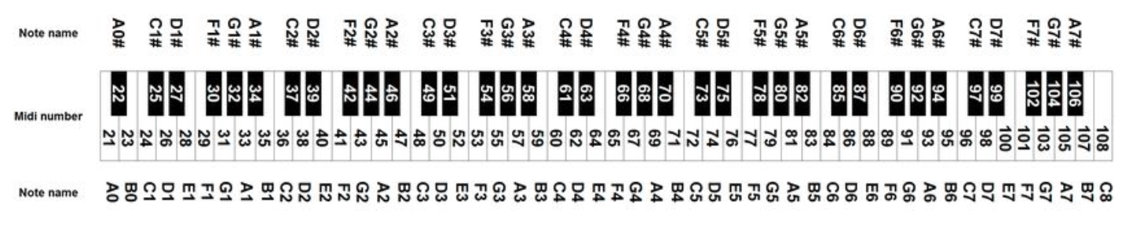
乐理与律学学基础——乐音基础性质
1.概述
中央C：261 Hz
定义标准音：440 Hz
880 Hz
18
Notes:
内容

Slide 19
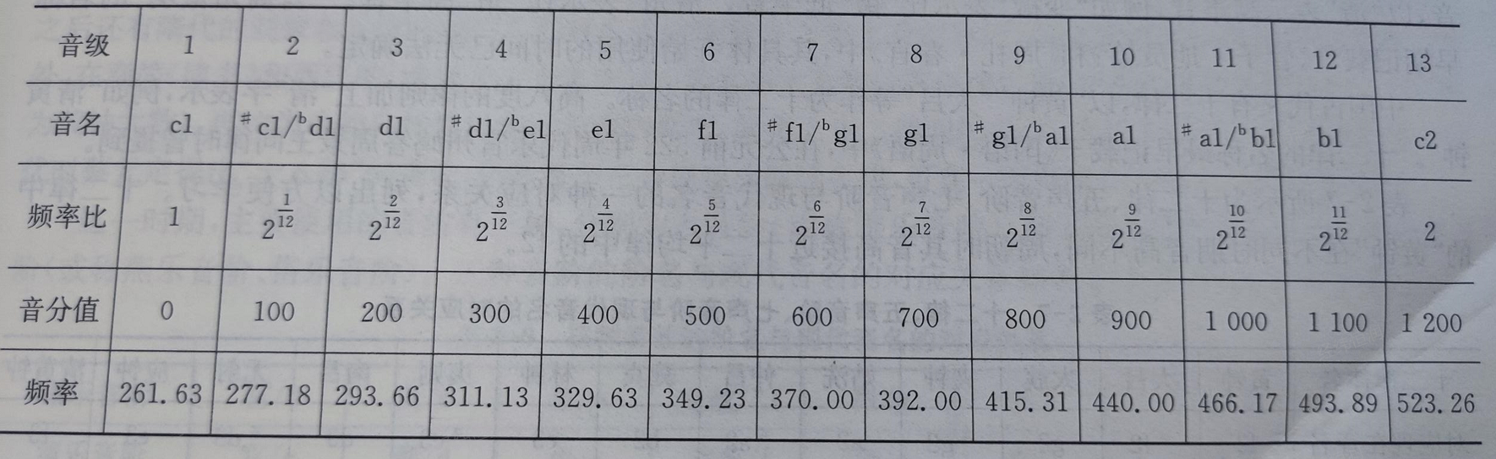
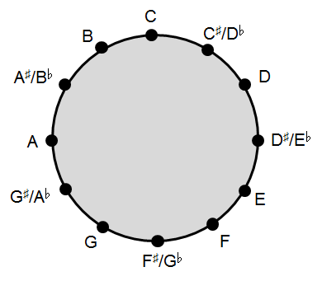
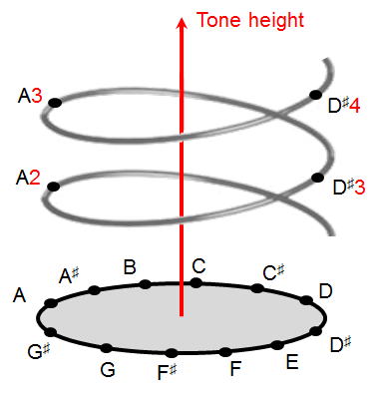
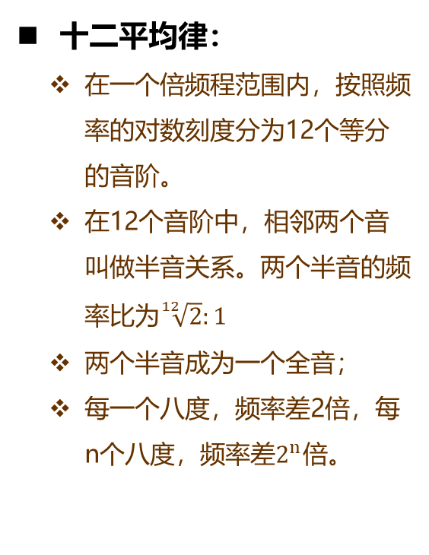
乐理与律学学基础——十二平均律
十二平均律：
在一个倍频程范围内，按照频率的对数刻度分为12个等分的音阶。
在12个音阶中，相邻两个音叫做半音关系。两个半音的频率比为$\sqrt[12]{2}:1$
两个半音成为一个全音；
每一个八度，频率差2倍，每n个八度，频率差$2^{n}倍$。
19
Notes:
内容

Slide 20
最常用的有：C（全音）、D（全音）、E（全音）、F（半音）、G（全音）、A（全音）、B（半音），对应白键。
乐理与律学学基础——十二平均律
进一步使用的有：
#C（升C、也叫bD、降D，是CD之间夹着的半音）、
#D（升D、也叫bE、降E，是DE之间夹着的半音）、
#F（升F、也叫bG、降G，是FG之间夹着的半音）、
#G（升G、也叫bA、降A，是GA之间夹着的半音）、
#A（升A、也叫bB、降B，是AB之间夹着的半音）。
对应白健中间的黑键。

Slide 21
时域信号处理——时域信号特征
过零率（Zero-Crossing Rate，ZCR）：
短时过零率表示一帧语音中语音信号波形穿过横轴(零电平) 的次数。对于离散信号, 如果相邻的取样值改变符号则称为过零。
其中，N 为采样点数，x(i）为信号在第i 个采样点的幅度
短时能量：
信号的能量（Energy）为采样点的平方和，如式（2）所示。在音频分析中，以帧为单位可组成分帧能量序列。
公式如下：
短时均方根能量/声压级：
Root-Mean-Square，RMS
信号各采样数据能量和的平方根。
公式如下：
低能量帧比值：
低能量帧比值计算了低于平均能量的数据帧所占的比例，其意义在于检测瞬变信号以及脉冲。
E(n）表示短时能量值，E表示该片段平均能量，r 为阈值系数
21
Notes:
内容

Slide 22
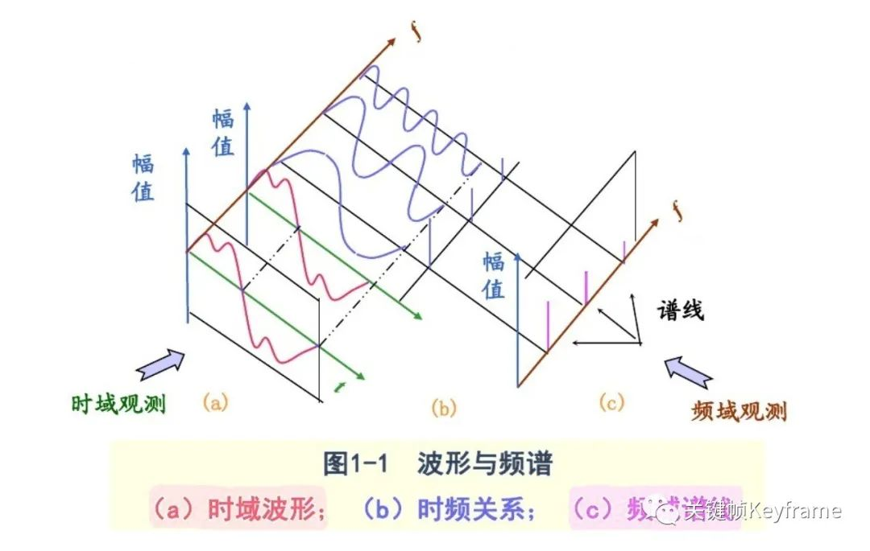
傅里叶变换——傅里叶变换
通过波形图，我们很难看出声音的有效信息，因为各个频率的波形都叠加在一起了。这时候我们就需要傅里叶变换。波形可以由多个频率、不同振幅和相位的简单正弦波复合叠加得到的。
波形图的横坐标是时间，纵坐标是振幅，表示的是所有频率叠加的正弦波振幅的总大小随时间的变化规律。
22
Notes:
内容

Slide 23
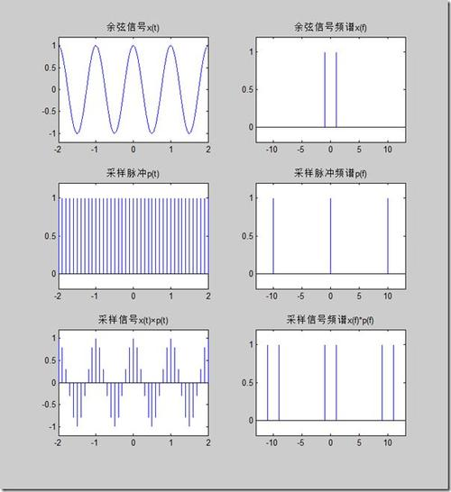
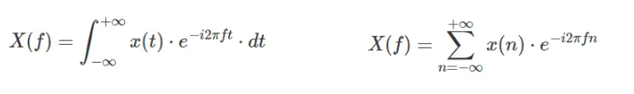
傅里叶变换——离散傅里叶变换
为什么要离散？
在数字信号处理中。所有的数值都是以离散信号进行表示的，所以说在计算机的音频处理中，必须使用离散傅里叶变换。
23
Notes:
内容

Slide 24
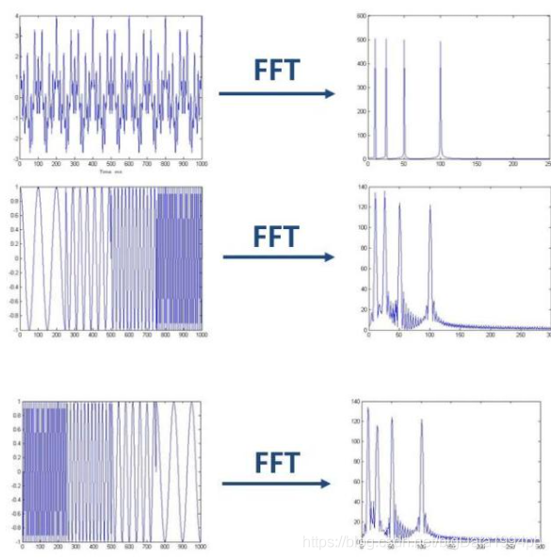
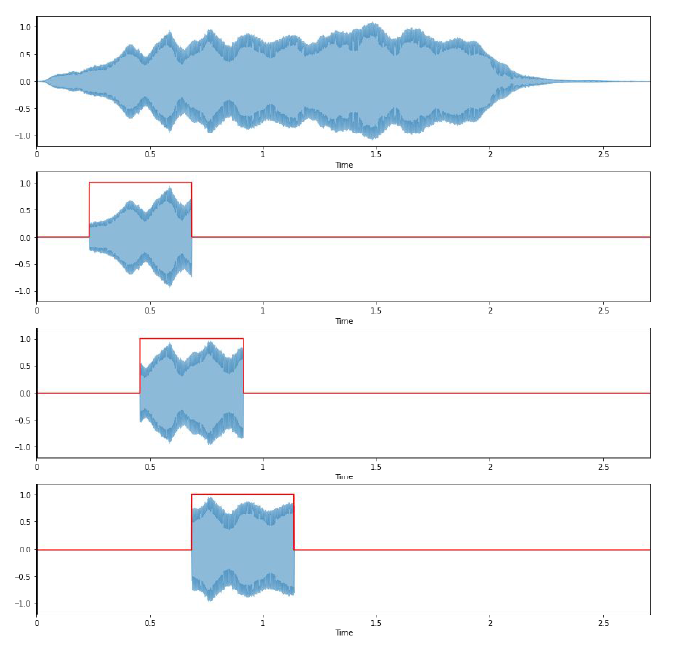
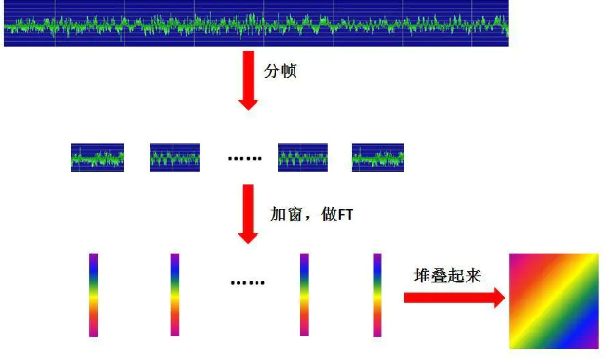
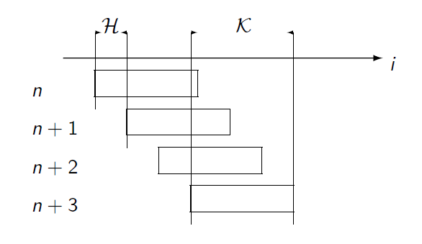
傅里叶变换——短时傅里叶变换
为什么要短时？
傅立叶分析有一个非常严重的缺点， 在将信号从时间域变换到频率域去的时候，把时间信息丢失了。 当我们在用傅立叶变化去分析一个具体信号的时候， 我们不知道哪个频率是对应在哪个时间点出现的，在哪个时间点消失的。
24
Notes:
内容

Slide 25
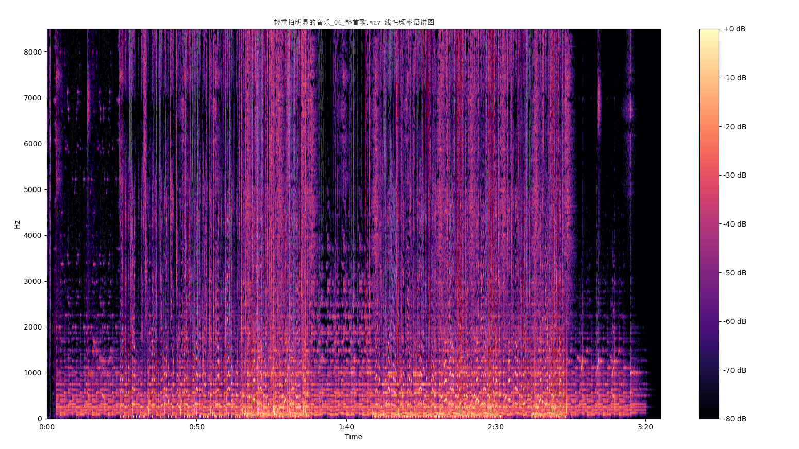
傅里叶变换——短时傅里叶变换
25
Notes:
内容

Slide 26
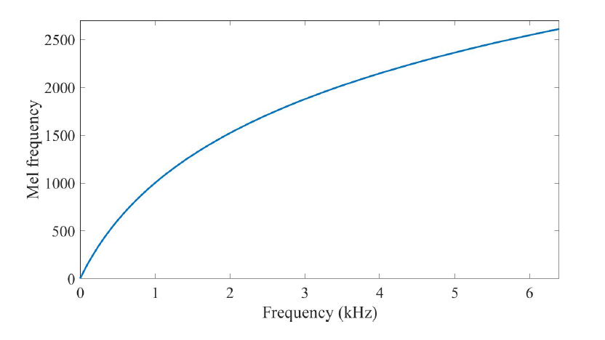
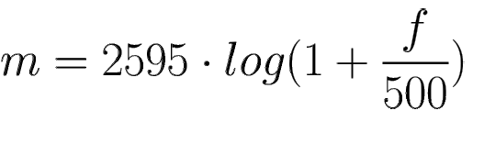
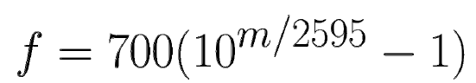
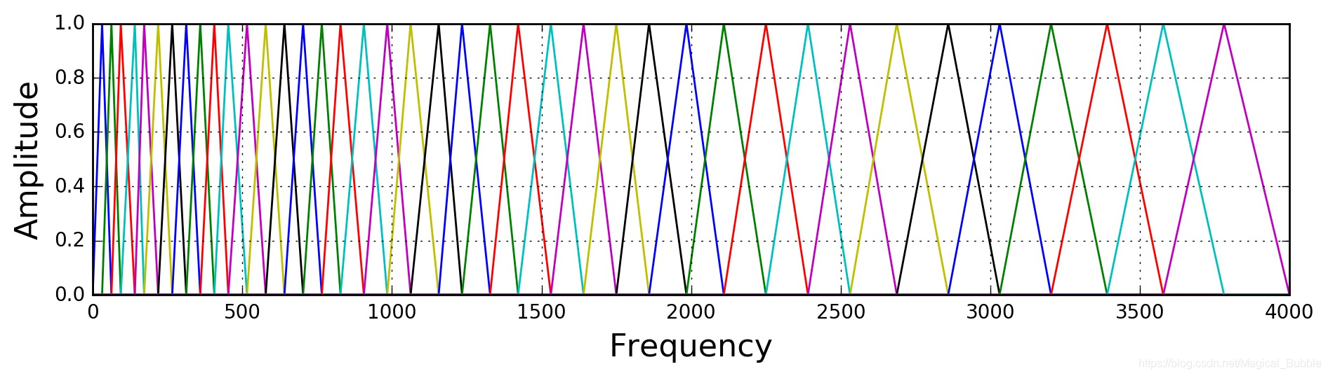
傅里叶变换——Mel频谱图
人类不会感知线性范围的频率。 我们在检测低频差异方面要胜于高频。
低频处滤波器密集，门限值大，高频处滤波器稀疏，门限值低。
26
Notes:
内容

Slide 27
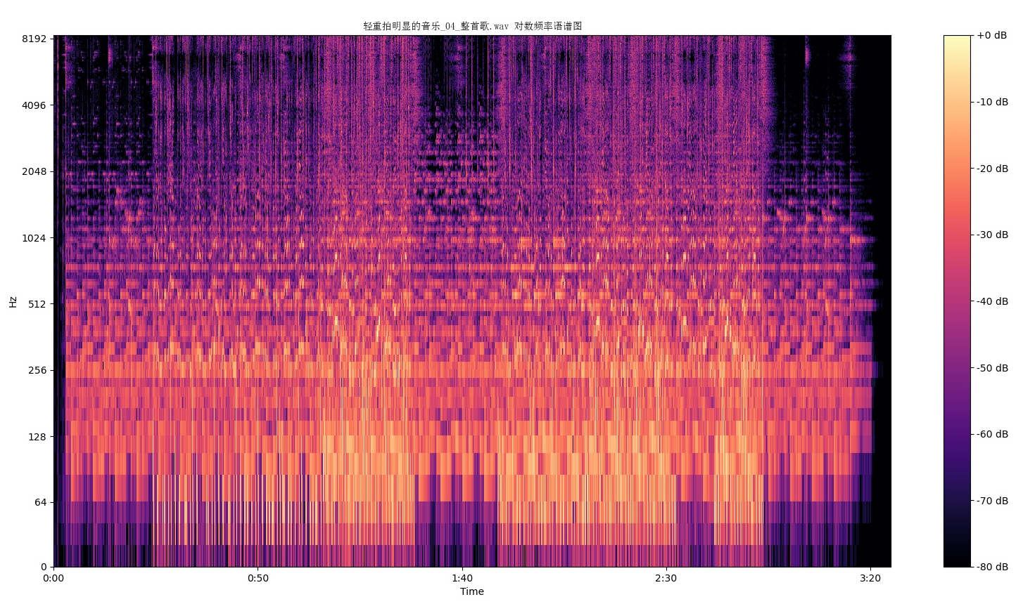
傅里叶变换——Mel频谱图
27
Notes:
内容

Slide 28
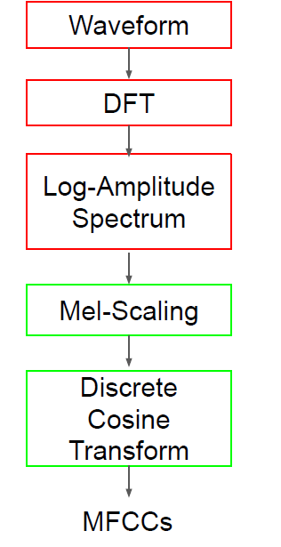
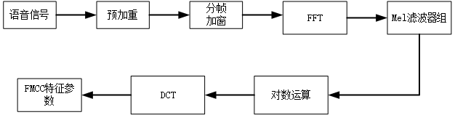
傅里叶变换——FMCC
1.概述
y, sr = librosa.load(‘music.wav', sr=44100)
# 提取 mel spectrogram feature
melspec = librosa.feature.melspectrogram(y, sr, n_fft=1024, hop_length=512, n_mels=128)
logmelspec = librosa.power_to_db(melspec) # 转换为对数刻度
plt.show()
28
Notes:
内容

Slide 29
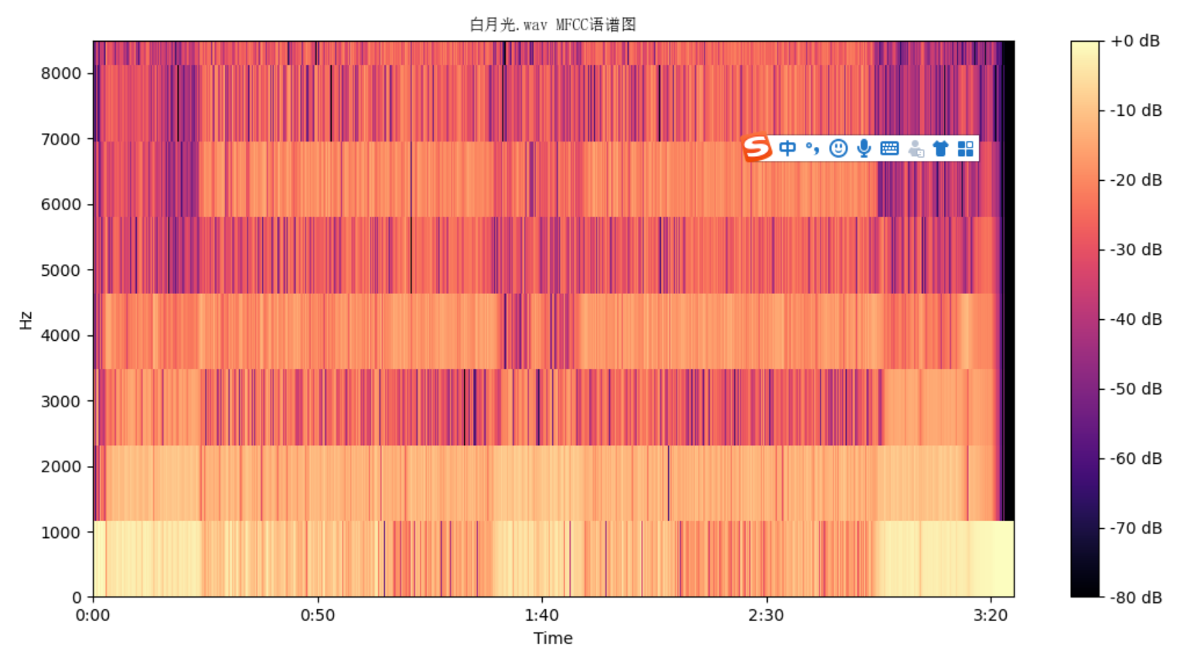
傅里叶变换——FMCC
import librosa.display import matplotlib.pyplot as plt import numpy as np # 读取音频，采样率为44100Hz，持续时间为2秒 y, sr = librosa.load('轻重拍明显的音乐_04_整首歌.wav', sr=44100) # 将 stft 之后的 幅度值的绝对值 转换为 分贝值，将返回值传入specshow()方法中 data = librosa.amplitude_to_db(np.abs(librosa.feature.mfcc(y)), ref=np.max) # 绘制图像 fig, ax = plt.subplots(1, 1) # x轴是时间（单位：秒），y轴是由fft窗口和采样率决定的频率值（单位：Hz） img = librosa.display.specshow(data, sr=sr, x_axis='time', y_axis='linear') plt.ylim(0, 8500) # 8000Hz以上没有能量显示，因此y轴上限设为8500 plt.title('白月光.wav MFCC语谱图', fontproperties="SimSun") fig.colorbar(img, ax=ax, format="%+2.f dB") plt.show()
29
Notes:
内容

Slide 30
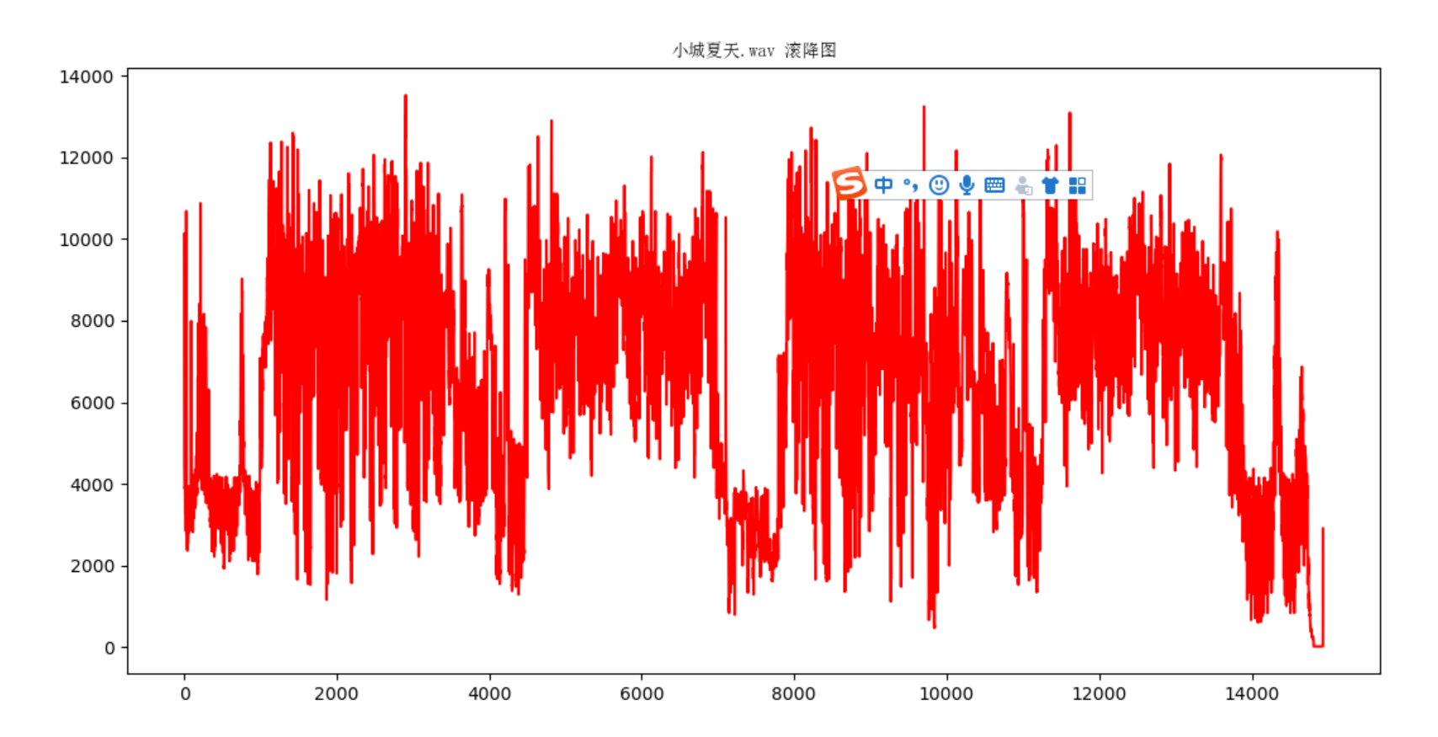
频域音频信号处理——短时频域特征
短时频域特征：
Spectral Roll-off
频谱滚降
30
Notes:
内容

Slide 31
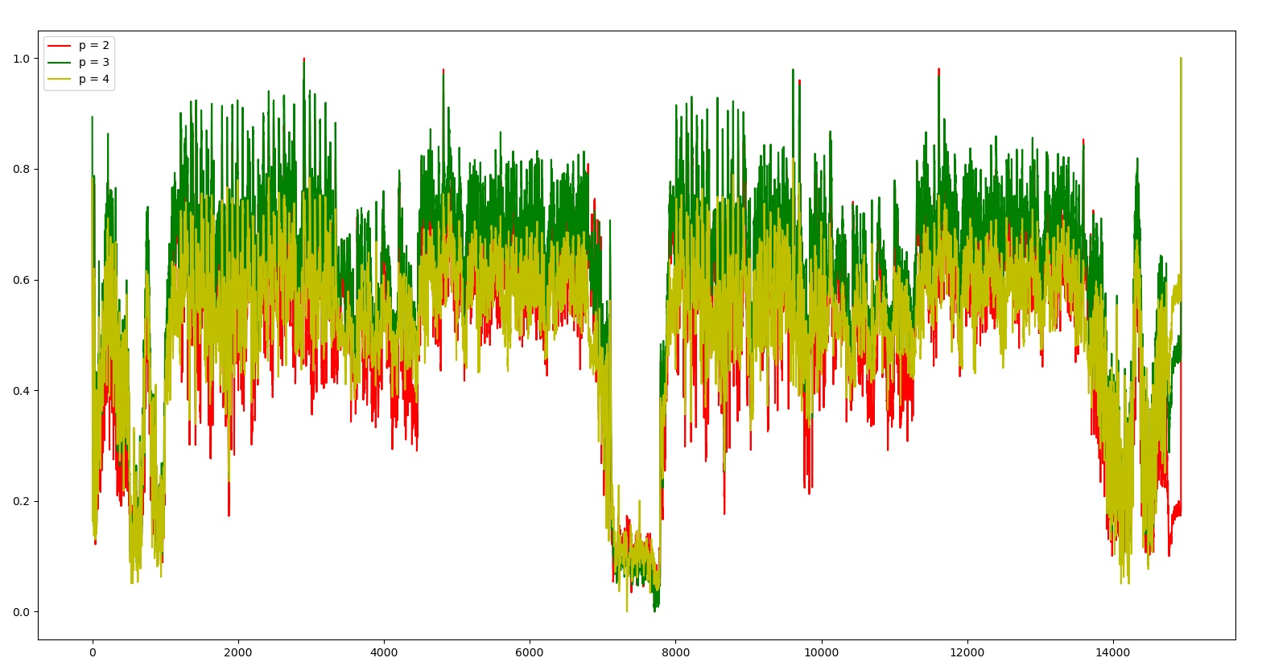
频域音频信号处理——短时频域特征
短时频域特征：
频谱带宽
31
Notes:
内容

Slide 32
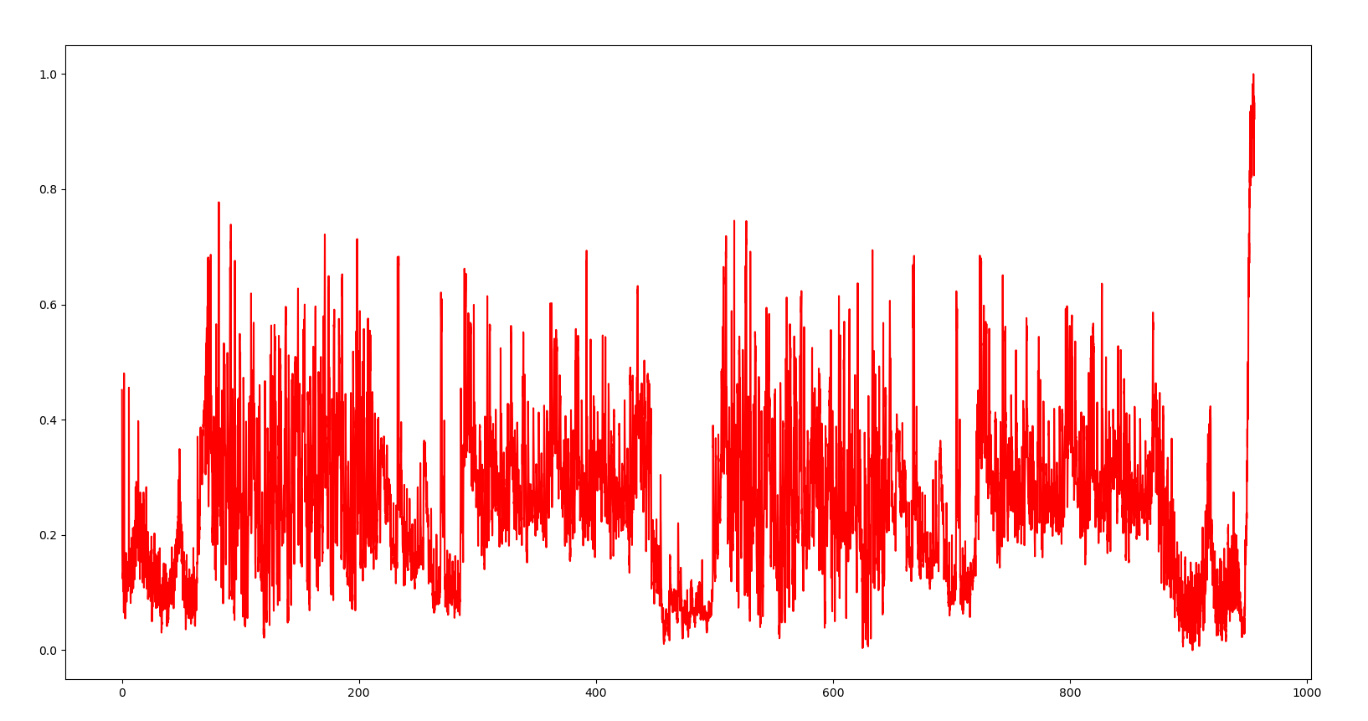
频域音频信号处理——短时频域特征
统计性的频域特征：
Spectral Centroid；
频谱质心
32
Notes:
内容

Slide 33
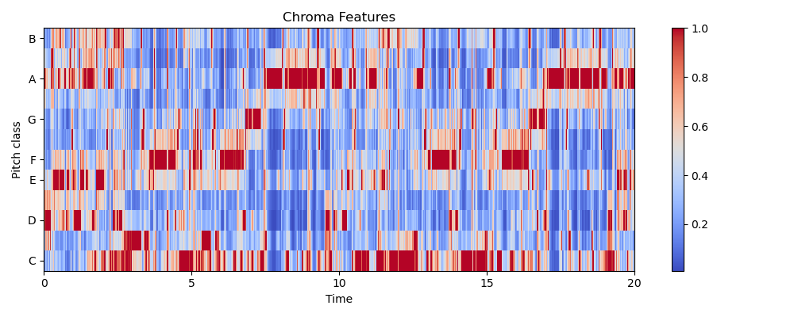
频域音频信号处理——短时频域特征
音高相关特征：
Chromagram；
33
Notes:
内容

Slide 34
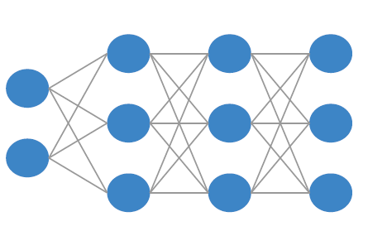
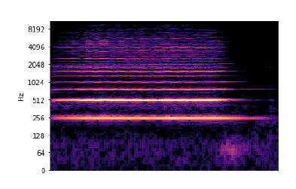
频域音频信号处理——深度学习用于音乐风格分类
蓝调
古典
乡村
迪斯科
嘻哈
爵士
金属
流行
雷鬼
摇滚
音频的频谱特征
通过卷积神经网络
十种不同的音乐风格
34
Notes:
内容

Slide 35
频域音频信号处理——深度学习用于音乐风格分类
输入音频
3*3,Cov2D,512
使用Gtzan数据集
采集梅频倒谱作为特征
利用VGG16训练模型
输入歌曲
3*3,Cov2D,64
3*3,Cov2D,512
3*3,Cov2D,64
3*3,Cov2D,512
采集mel频谱图
MaxPooling2D
蓝调
古典
乡村
迪斯科
嘻哈
爵士
金属
流行
雷鬼
摇滚
MaxPooling2D
网络
结构
3*3,Cov2D,128
利用vgg16训练cnn模型
3*3,Cov2D,128
3*3,Cov2D,512
MaxPooling2D
3*3,Cov2D,512
利用测试集测试模型性能
3*3,Cov2D,256
3*3,Cov2D,512
3*3,Cov2D,256
利用验证集测试模型
MaxPooling2D
3*3,Cov2D,256
sequential_1
MaxPooling2D
输出
35
Notes:
内容

Slide 36


频域音频信号处理——深度学习用于音乐风格分类
准确率与损失
混淆矩阵
AMP评价指标：计算所有类别精度的算术平均值
类别 | metal | disco | classical | hiphop | jazz | country | pop | blues | reggae | rock | AMP
Precision | 0.93 | 0.92 | 0.97 | 0.92 | 0.96 | 0.8 | 0.89 | 0.91 | 0.86 | 0.83 | 0.9
AMP = (precision(1) + precision(2) + ... + precision(K)) / K
36
Notes:
内容

Slide 37



频域音频信号处理——信号处理用于节拍跟踪
音符起始点检测(onset detection)是音乐信号处理中非常重要的一个算法。节拍和速度(tempo)的检测都会基于音符起始点的检测。Onset一般发生在 能量/音高/音色 改变的时刻，一般情况下也是能量变大的时刻
37
Notes:
内容

Slide 38


频域音频信号处理——信号处理用于节拍跟踪
音符起始点检测 Onset Detection
音符起始点检测流程
音符起始点就是表示琴键🎹按下的那个时刻。
音频信息
import librosa
y, sr = librosa.load('music.wav')
onsets_frames = librosa.onset.onset_detect(y)
D = librosa.stft(y)
librosa.display.specshow(librosa.amplitude_to_db(D))
plt.vlines(onsets_frames, 0, sr, color='r', linestyle='--')
信号变换
声学特征提取
检测函数生成
峰值提取
Onset在一首歌当中是无规律的，是不均匀分布的。但是对于一首音乐来说，音乐会按照一定的个时间间隔稳定规律的出现节拍。
38
Notes:
内容https://blog.csdn.net/weixin_40994552/article/details/128320041

Slide 39

频域音频信号处理——信号处理用于节拍跟踪
Onset检测
Wav音乐文件
信号处理
特征提取
稳定的节拍输出
音乐tempo的估计
39
Notes:
内容

Slide 40

频域音频信号处理——频谱通量
频谱通量（Spectral Flux）是一种用于衡量音频信号在频谱上的变化率的指标。它可以用来分析音频的节奏和动态特性。频谱通量表示相邻帧之间频谱的差异大小。
式中，X表示信号频谱幅值，N表示采样点数，k 为STFT的帧数索引值
40
Notes:
内容

Slide 41

频域音频信号处理——OSS
将Spectral Flux添加汉明滤波器可以得到OSS
41
Notes:
内容

Slide 42
频域音频信号处理——评价指标
F-measure
Cemgil
正确的度量标准，需要连续性(CMLc)
正确的度量标准，不需要连续性（CMLt）
允许的度量水平，需要连续性(AMLc)
允许的度量级别，不需要连续性（AMLt）
42
Notes:
内容

Slide 43





F-measure
容差窗口：70ms
FP = False Positive | TN = True Negative
TP = True Positive | FN = False Negative
FP = 额外检测出的数量 | TN = 未定义（意义上不存在负样本识别为负的情况）
TP = 正确命中在容差窗口之内 | FN = 容差窗口内没有节拍

Slide 44





Cemgil 指标
Cemgil 通过计算标准节拍点与待评估节拍点的时间误差来评估节拍的准确度。用高斯误差函数来确定时间误差，待评估节拍越接近标准节拍，该评估指标值越高。
定义：
数据集的标准序列为J
算法输出序列为B

Slide 45



CMLc
（1） γ b 在aj 的容差范围内； （2） γ b 的前一个节拍点γ b−1 和aj 的前一个节拍点aj−1也满足（1） 。
连续性的正确节拍水平的节拍比例（需要连续性）
按照上述三个表达式对比每一个γ b 和aj ，就能计算出待评估节拍序列的 M 个连 续正确序列mϒ

Slide 46



频域音频信号处理——音乐结构划分
前奏（Intro）：歌曲开头没有歌词的部分。
主歌（Verse 诗）：对应副歌而翻译成主歌，歌曲的铺陈部分。
副歌（Chorus 合唱）：原为“复歌”，歌曲的高潮部分。
导歌（Pre Chorus）：用于链接主歌和副歌，一般长度不长，旋律和主歌不同。
间奏（Interlude）：用于链接前一次副歌和下一次主歌，一般没有歌词。
桥段（Bridge）：用于链接第二次副歌和第三次副歌，一般有歌词。Bridge 也有过渡的意思。
尾奏（Outro）：歌曲结尾没有歌词的部分。
前奏
主歌
导歌
副歌
间奏
主歌
导歌
副歌
桥段
副歌
尾奏
傅里叶变换
色度特征提取
自相似矩阵生成
矩阵滤波
音频片段分割
将分割后的片段分类
46
Notes:
内容

Slide 47



其它——算力相关知识
FLOPs：
floating point operations；
意指浮点运算数，理解为计算量。
一般常常在CNN卷积神经网络中进行衡量。一般是一次正向传播所需要的浮点数计算量。
ARM架构主流算力：
FLOPS：
Floating-point Operations per Second；
主要用于测浮点计算能力
MFLOPS；
基于Whetstone的测试方法
每MHz频率能产生多大的MIPS
如何查询CPU算力：
查表法后按照公式进行计算。
运行Dhrystone代码进行计算。
DMIPS：
Dhrystone Million Instructions executed Per Second 每秒执行百万级指令数
主要用于测整数计算能力
基于Dhrystone测试方法
指令条数：
Instructions ；
目前可以监测出算法运行编译后的指令条数。
涉及浮点数运算时钟周期数高所以和DMIPS不能等同衡量。
ARM® Cortex®-A53，4xCore, 1.2GHz
DMIPS算力如下：地平线旭日®️X3
DMIPS = 4*1200MHz*2.3DMIPS/MHz
= 11040 DMIPS
Notes:
内容

Slide 48
考试方式
48
Notes:
内容

Slide 49
谢 谢
Notes:
结语

